Slide 1
과목_학년학기_단원 | suh_p_0401_02
차시명 | 10 풀어 보고 확인하고
파일명 | suh_p_0401_02_0010
검토 | 담당
수학팀 | 김윤희
문서 HISTORY
번호 | 버전 | 문서 작성일 | 내용 비고 | 작성자 (내선번호) | 검토자
1 | V 1.0 | 2022.01.06 | 문서 발생 | 김예인
2 | V 1.0 | 2022.01.12 | 1차 검수 |  | 김윤희
3 | V 2.0 | 2022.01.23 | 2차 검수 |  | 김예림
4 | V 3.0 | 2022.01.24 | 문서 수정 | 김윤희
5
6
7
8
9
10
11

Slide 2
학습 단계 | 자료명 |  | 프레임 수 | 교과서 정보 | 파일명 | 자료 형태
도입 | 학습 목표 | 이번 시간에 배울 내용 | 1 |  | suh_p_0401_02_0010_101_1.html | Html5
전개 | 문제 | 문제 1 | 1 | 수학 52쪽 | suh_p_0401_02_0010_201_1.html | Html5
전개 | 문제 | 문제 2 | 1 | 수학 52쪽 | suh_p_0401_02_0010_202_1.html | Html5
전개 | 문제 | 문제 3 | 1 | 수학 52쪽 | suh_p_0401_02_0010_203_1.html | Html5
전개 | 문제 | 문제 4 | 1 | 수학 53쪽 | suh_p_0401_02_0010_204_1.html | Html5
전개 | 문제 | 문제 5 | 1 | 수학 53쪽 | suh_p_0401_02_0010_205_1.html | Html5
전개 | 문제 | 문제 6 | 1 | 수학 53쪽 | suh_p_0401_02_0010_206_1.html | Html5
정리 | 생각 그물 | 생각 그물 | 1 |  | suh_p_0401_02_0010_301_1.html | Html5
정리 | 차시 예고 | 다음 시간에 배울 내용 | 1 |  | suh_p_0401_02_0010_302_1.html | Html5
총 프레임 수 |  |  | 9

Slide 3
4-1
2. 각도
suh_p_0401_02_0010_101_1
10 풀어 보고 확인하고
Θ Description & Function
#1
[이번 시간에 배울 내용]
1
이번 시간에는 무엇을 배울까요?
수학 52~53쪽
수학 익힘 40쪽
각의 크기 단위인 1도(°)를 알고, 각도기를 이용하여 각의 크기를 측정하고 어림할 수 있습니다.
주어진 각도와 크기가 같은 각을 그릴 수 있습니다.
각과 직각을 이해하고, 직각과 비교하는 활동을 통하여 예각과 둔각을 구별할 수 있습니다.
여러 가지 방법으로 삼각형과 사각형의 내각과 크기의 합을 구할 수 있고, 풀이 과정을 설명할 수 있습니다.

Slide 4

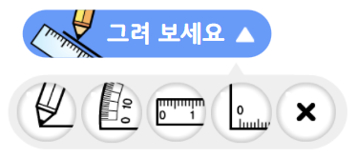
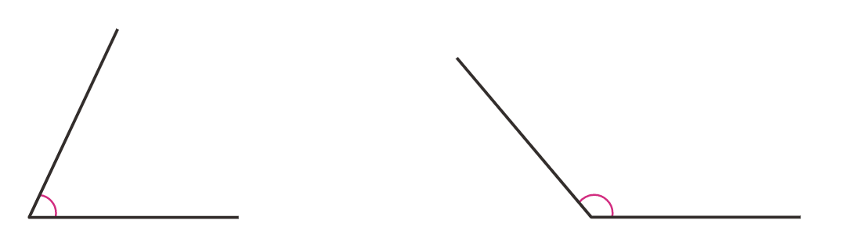
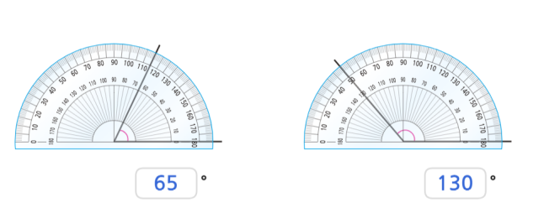




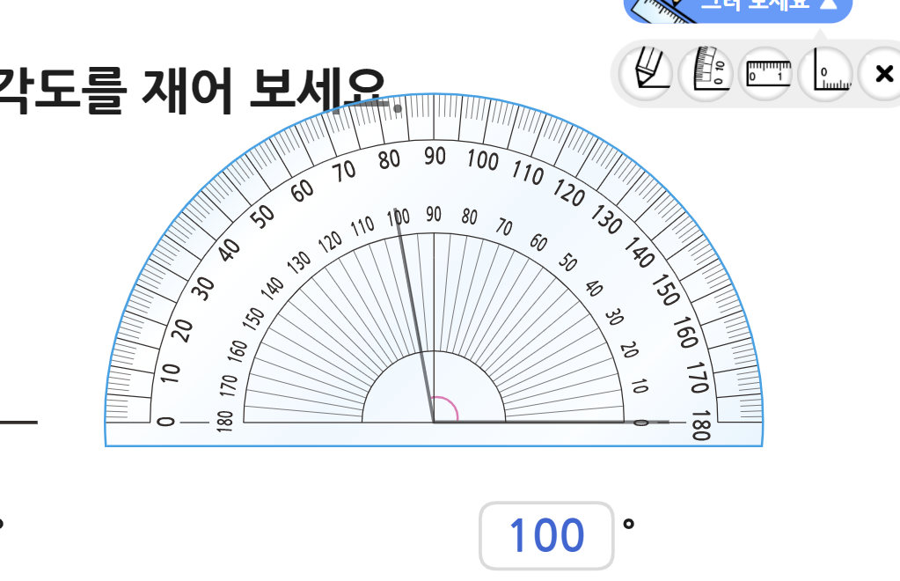
4-1
2. 각도
suh_p_0401_02_0010_201_1
10 풀어 보고 확인하고
Θ Description & Function
각도기를 이용하여 각도를 재어 보세요.
풀 팝업창 (다음 슬라이드)
풀 팝업창(#1 풀 팝업창 다음 슬라이드)
답 칸 클릭하면 각도기 그림과 함께 답 나타남. 정답 확인 버튼은 정답 가리기로 토글 됨.
4. 전자저작물의 도구 툴 그대로 사용. 단, 버튼 내의 텍스트는 약물에 사용하는 YGJAL 폰트, 24px로 바꿔주세요.
[기능 관련 참고 DVD 개발물]
수학(박) 4-1 지도서
\app\resource\contents\lesson02\ops\lesson02mm_41_2_09_01_01.html
#4
65
°
130
°
#3
#1
#2
삽화 파일명 | bg.svg, answer_01.svg, answer_02.svg 수학(박) 4-1 지도서\app\resource\contents\lesson02\ops\lesson02\images\mm_41_2_09_01_01

Slide 5


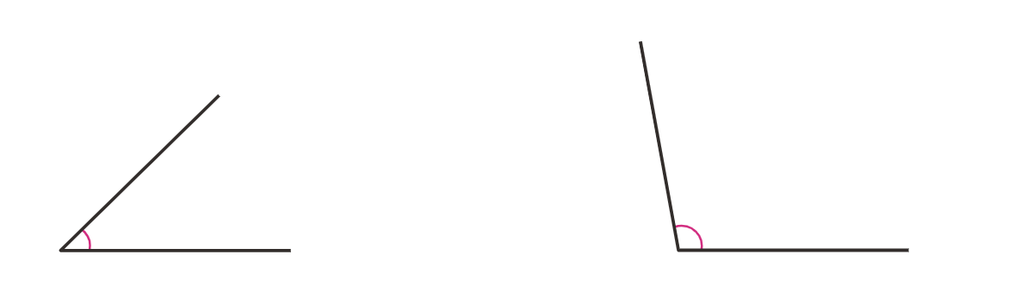

4-1
2. 각도
suh_p_0401_02_0010_201_1
10 풀어 보고 확인하고
Θ Description & Function
<한 번 더 1 버튼 클릭 시 나타나는 화면>
활동지 다운로드 버튼. 다운로드 되는 파일은 (4-1-2)풀어보고확인하고한번더_1.hwp
답 칸 클릭하면 답 나타남. 정답 확인 버튼은 정답 가리기로 토글 됨.
3. 전자저작물의 도구 툴 그대로 사용. 단, 버튼 내의 텍스트는 약물에 사용하는 YGJAL 폰트, 24px로 바꿔주세요.
[기능 관련 참고 DVD 개발물]
수학(박) 4-1 지도서
\app\resource\contents\lesson02\ops\lesson02mm_41_2_09_01_01.html
#3
각도기를 이용하여 각도를 재어 보세요.
45
°
100
°
#1
#2
삽화 파일명 | bg_twins_01.svg 수학(박) 4-1 지도서\app\resource\contents\lesson02\ops\lesson02\images\mm_41_2_09_01_01

Slide 6

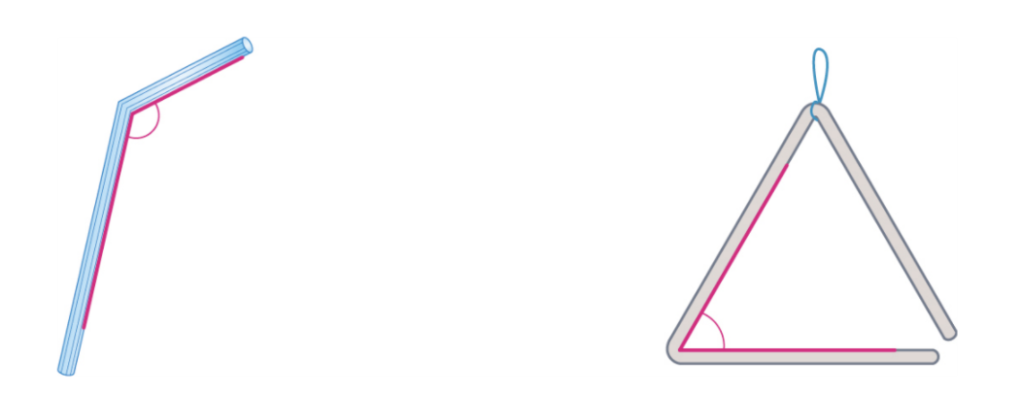
4-1
2. 각도
suh_p_0401_02_0010_201_1
10 풀어 보고 확인하고
Θ Description & Function
<한 번 더 2 버튼 클릭 시 나타나는 화면>
활동지 다운로드 버튼. 다운로드 되는 파일은 (4-1-2)풀어보고확인하고한번더_2.hwp
답 칸 클릭하면 답 나타남. 정답 확인 버튼은 정답 가리기로 토글 됨.
전자저작물의 도구 툴 그대로 사용. 단, 버튼 내의 텍스트는 약물에 사용하는 YGJAL 폰트, 24px로 바꿔주세요.
[기능 관련 참고 DVD 개발물]
수학(박) 4-1 지도서
\app\resource\contents\lesson02\ops\lesson02mm_41_2_09_01_01.html
#3
각도기를 이용하여 각도를 재어 보세요.
130
°
60
°
#1
#2
삽화 파일명 | bg_twins_02.png 수학(박) 4-1 지도서\app\resource\contents\lesson02\ops\lesson02\images\mm_41_2_09_01_01

Slide 7


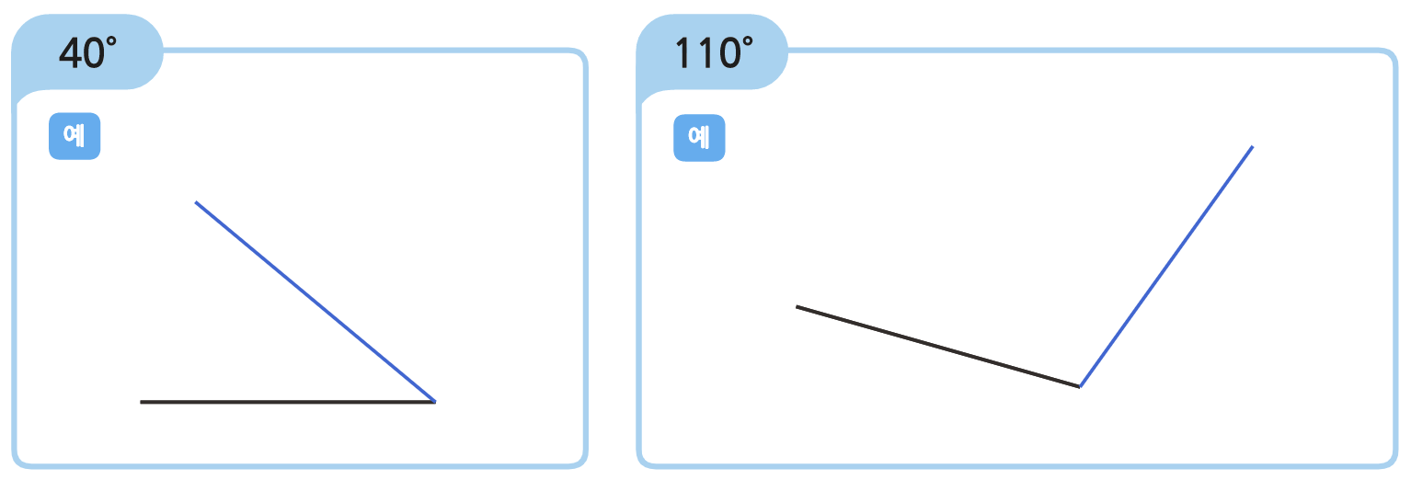
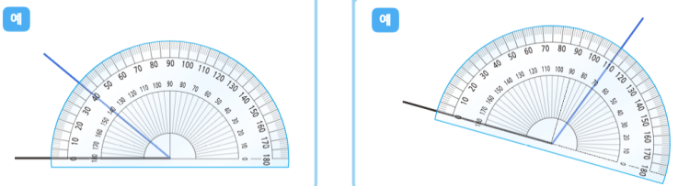


4-1
2. 각도
suh_p_0401_02_0010_202_1
10 풀어 보고 확인하고
Θ Description & Function
주어진 각도의 각을 그려 보세요.
풀 팝업창 (다음 슬라이드)
풀 팝업창(#1 풀 팝업창 다음 슬라이드)
그림 클릭하면 도구 툴로 그린 선은 사라지고 예 약물과 함께 파란색 선과 각도기 나타남. 파란색 선 색(#00a0ff) 정답 확인 버튼은 정답 가리기로 토글 됨.
4. 전자저작물의 도구 툴 그대로 사용. 단, 버튼 내의 텍스트는 약물에 사용하는 YGJAL 폰트, 24px로 바꿔주세요.
[기능 관련 참고 DVD 개발물]
수학(박) 4-1 지도서
\app\resource\contents\lesson02\ops\lesson02mm_41_2_09_02_01.html
#4
40$°$
110$°$
#3
#3
#1
#2
삽화 파일명 | bg.svg, answer_01.svg, answer_02.svg 수학(박) 4-1 지도서\app\resource\contents\lesson02\ops\lesson02\images\mm_41_2_09_02_01

Slide 8
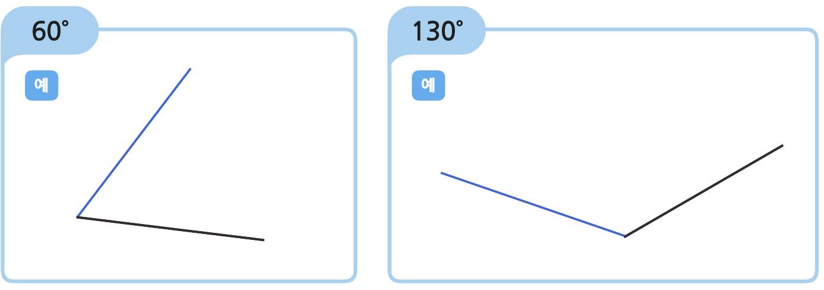


4-1
2. 각도
suh_p_0401_02_0010_202_1
10 풀어 보고 확인하고
Θ Description & Function
<한 번 더 1 버튼 클릭 시 나타나는 화면>
활동지 다운로드 버튼. 다운로드 되는 파일은 (4-1-2)풀어보고확인하고한번더_1.hwp
그림 클릭하면 도구 툴로 그린 선은 사라지고 예 약물과 함께 . 파란색 선 나타남. 파란선 색(#00a0ff) 정답 확인 버튼은 정답 가리기로 토글 됨.
3. 전자저작물의 도구 툴 그대로 사용. 단, 버튼 내의 텍스트는 약물에 사용하는 YGJAL 폰트, 24px로 바꿔주세요.
[기능 관련 참고 DVD 개발물]
수학(박) 4-1 지도서
\app\resource\contents\lesson02\ops\lesson02mm_41_2_09_02_01.html
주어진 각도의 각을 그려보세요.
#3
60$°$
130$°$
#1
#2
삽화 파일명 | bg_twins_01.svg, twins_1_answer_01.svg, twins_1_answer_02.svg 수학(박) 4-1 지도서\app\resource\contents\lesson02\ops\lesson02\images\mm_41_2_09_02_01

Slide 9
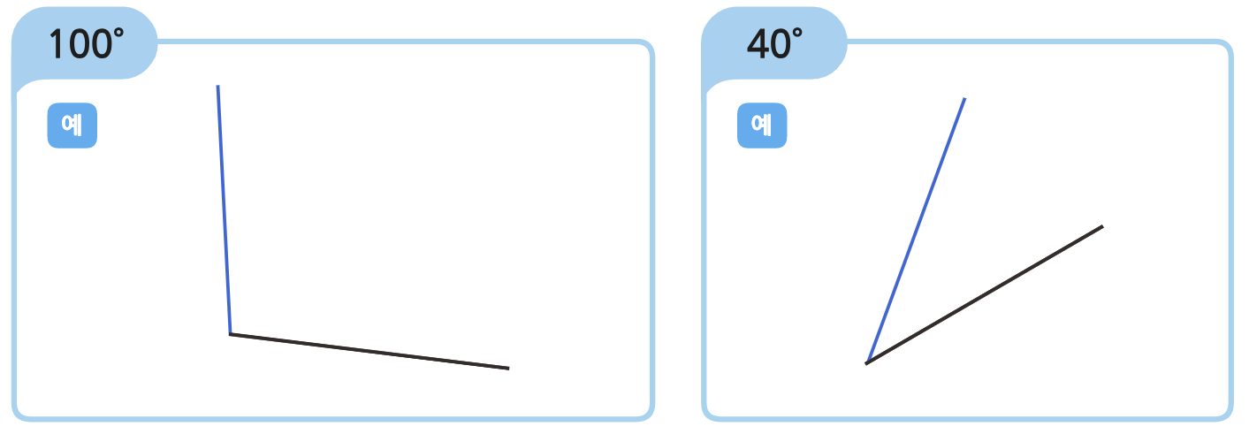


4-1
2. 각도
suh_p_0401_02_0010_202_1
10 풀어 보고 확인하고
Θ Description & Function
<한 번 더 2 버튼 클릭 시 나타나는 화면>
활동지 다운로드 버튼. 다운로드 되는 파일은 (4-1-2)풀어보고확인하고한번더_2.hwp
그림 클릭하면 도구 툴로 그린 선은 사라지고 예 약물과 함께 . 파란색 선 나타남. 파란선 색(#00a0ff) 정답 확인 버튼은 정답 가리기로 토글 됨.
3. 전자저작물의 도구 툴 그대로 사용. 단, 버튼 내의 텍스트는 약물에 사용하는 YGJAL 폰트, 24px로 바꿔주세요.
[기능 관련 참고 DVD 개발물]
수학(박) 4-1 지도서
\app\resource\contents\lesson02\ops\lesson02mm_41_2_09_02_01.html
주어진 각도의 각을 그려보세요.
#3
100$°$
40$°$
#1
#2
삽화 파일명 | bg_twins_02.svg, twins_2_answer_01.svg, twins_2_answer_02.svg 수학(박) 4-1 지도서\app\resource\contents\lesson02\ops\lesson02\images\mm_41_2_09_02_01

Slide 10


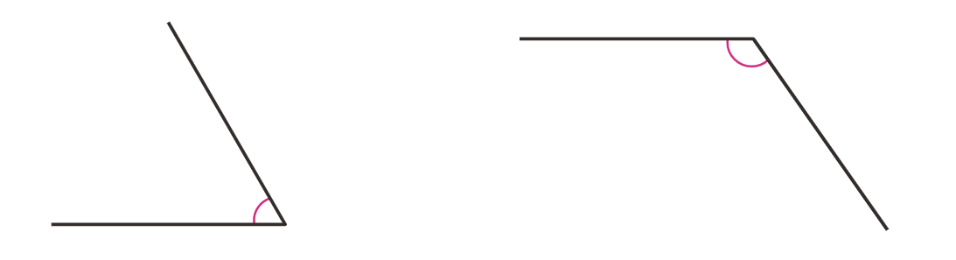

4-1
2. 각도
suh_p_0401_02_0010_203_1
10 풀어 보고 확인하고
Θ Description & Function
각을 보고 예각, 둔각 중 어느 것인지 안에 써넣으세요.
풀 팝업창 (다음 슬라이드)
풀 팝업창(#1 풀 팝업창 다음 슬라이드)
3. 풀이 확인 팝업창(#2 풀 팝업창 다음 슬라이드)
4. 답 칸 클릭하면 답 나타남. 정답 확인 버튼은 정답 가리기로 토글 됨.
예각
둔각
#3
#4
#1
#2
삽화 파일명 | bg.svg 수학(박) 4-1 지도서\app\resource\contents\lesson02\ops\lesson02\images\mm_41_2_09_03_01

Slide 11

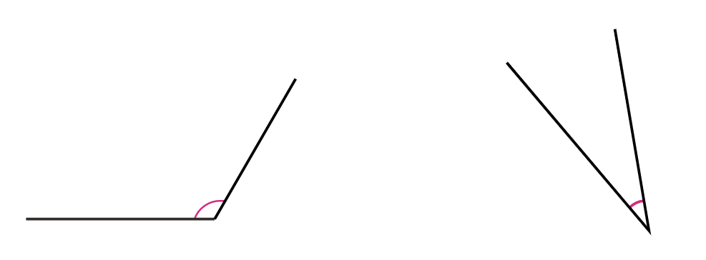
4-1
2. 각도
suh_p_0401_02_0010_203_1
10 풀어 보고 확인하고
Θ Description & Function
<한 번 더 1 버튼 클릭 시 나타나는 화면>
활동지 다운로드 버튼. 다운로드 되는 파일은 (4-1-2)풀어보고확인하고한번더_1.hwp
답 칸 클릭하면 답 나타남. 정답 확인 버튼은 정답 가리기로 토글 됨.
각을 보고 예각, 둔각 중 어느 것인지 안에 써넣으세요.
둔각
예각
#2
#1
삽화 파일명 | bg_twins_01.svg 수학(박) 4-1 지도서\app\resource\contents\lesson02\ops\lesson02\images\mm_41_2_09_03_01

Slide 12
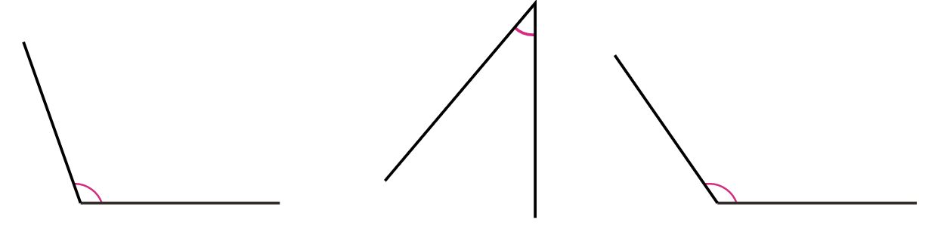

4-1
2. 각도
suh_p_0401_02_0010_203_1
10 풀어 보고 확인하고
개
Θ Description & Function
<한 번 더 2 버튼 클릭 시 나타나는 화면>
활동지 다운로드 버튼. 다운로드 되는 파일은 (4-1-2)풀어보고확인하고한번더_2.hwp
답 칸 클릭하면 답 나타남. 정답 확인 버튼은 정답 가리기로 토글 됨.
예각과 둔각은 각각 몇 개인지 구해 보세요.
예각 : 개, 둔각 : 개
예각
1
둔각
2
#2
#1
삽화 파일명 | bg_twins_02.svg 수학(박) 4-1 지도서\app\resource\contents\lesson02\ops\lesson02\images\mm_41_2_09_03_01

Slide 13
4-1
2. 각도
suh_p_0401_02_0010_203_1
10 풀어 보고 확인하고
Θ Description & Function
각을 보고 예각, 둔각 중 어느 것인지 안에 써넣으세요.
<풀이 확인 버튼 클릭하면 나타나는 화면>
풀이
각도가 0°보다 크고 직각보다 작으므로 예각입니다.
예각
둔각
각도가 직각보다 크고 180°보다 작으므로 둔각입니다.

Slide 14

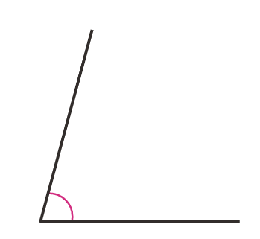
4-1
2. 각도
suh_p_0401_02_0010_204_1
10 풀어 보고 확인하고
Θ Description & Function
각도를 어림하고, 각도기로 재어 확인해 보세요.
풀 팝업창 (다음 슬라이드)
풀 팝업창(#1 풀 팝업창 다음 슬라이드)
3. 답 칸 클릭하면 답 나타남. 정답 확인 버튼은 정답 가리기로 토글 됨.
4. 전자저작물의 도구 툴 그대로 사용. 단, 버튼 내의 텍스트는 약물에 사용하는 YGJAL 폰트, 24px로 바꿔주세요.
[기능 관련 참고 DVD 개발물]
수학(박) 4-1 지도서
\app\resource\contents\lesson02\ops\lesson02mm_41_2_09_04_01.html
#4
어림한 각도 | 약 °
잰 각도 | °
75
75
#3
#1
#2
삽화 파일명 | bg.svg 수학(박) 4-1 지도서\app\resource\contents\lesson02\ops\lesson02\images\mm_41_2_09_04_01

Slide 15
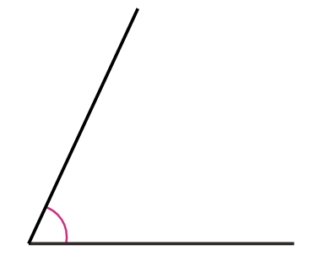
4-1
2. 각도
suh_p_0401_02_0010_204_1
10 풀어 보고 확인하고
Θ Description & Function
<한 번 더 1 버튼 클릭 시 나타나는 화면>
활동지 다운로드 버튼. 다운로드 되는 파일은 (4-1-2)풀어보고확인하고한번더_1.hwp
답 칸 클릭하면 답 나타남. 정답 확인 버튼은 정답 가리기로 토글 됨.
3. 전자저작물의 도구 툴 그대로 사용. 단, 버튼 내의 텍스트는 약물에 사용하는 YGJAL 폰트, 24px로 바꿔주세요.
[기능 관련 참고 DVD 개발물]
수학(박) 4-1 지도서
\app\resource\contents\lesson02\ops\lesson02mm_41_2_09_04_01.html
각도를 어림하고, 각도기로 재어 확인해 보세요.
#3
어림한 각도 | 약 °
잰 각도 | °
65
65
#1
#2
삽화 파일명 | bg_twins_01.svg 수학(박) 4-1 지도서\app\resource\contents\lesson02\ops\lesson02\images\mm_41_2_09_04_01

Slide 16
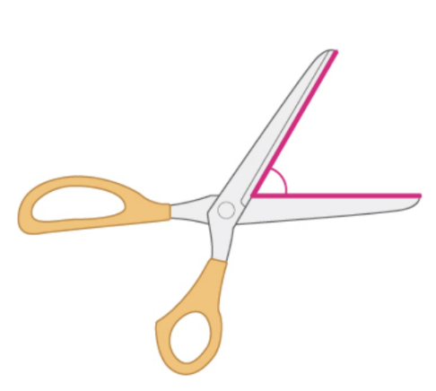
4-1
2. 각도
suh_p_0401_02_0010_204_1
10 풀어 보고 확인하고
Θ Description & Function
<한 번 더 2 버튼 클릭 시 나타나는 화면>
활동지 다운로드 버튼. 다운로드 되는 파일은 (4-1-2)풀어보고확인하고한번더_2.hwp
답 칸 클릭하면 답 나타남. 정답 확인 버튼은 정답 가리기로 토글 됨.
3. 전자저작물의 도구 툴 그대로 사용. 단, 버튼 내의 텍스트는 약물에 사용하는 YGJAL 폰트, 24px로 바꿔주세요.
[기능 관련 참고 DVD 개발물]
수학(박) 4-1 지도서
\app\resource\contents\lesson02\ops\lesson02mm_41_2_09_04_01.html
각도를 어림하고, 각도기로 재어 확인해 보세요.
#3
어림한 각도 | 약 °
잰 각도 | °
60
60
#1
#2
삽화 파일명 | bg_twins_02.png 수학(박) 4-1 지도서\app\resource\contents\lesson02\ops\lesson02\images\mm_41_2_09_04_01

Slide 17

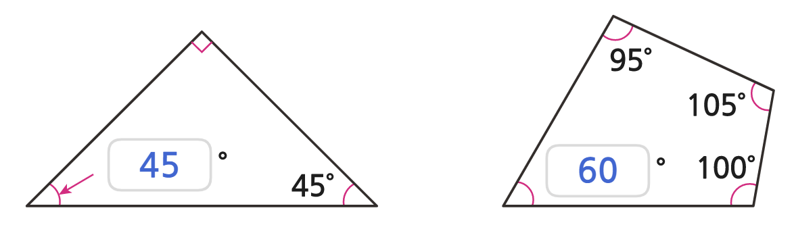
4-1
2. 각도
suh_p_0401_02_0010_205_1
10 풀어 보고 확인하고
Θ Description & Function
안에 알맞은 수를 써넣으세요.
풀 팝업창 (다음 슬라이드)
풀 팝업창(#1 풀 팝업창 다음 슬라이드)
풀이 확인 팝업창 (#2 풀 팝업창 다음 슬라이드)
4. 답 칸 클릭하면 답 나타남. 정답 확인 버튼은 정답 가리기로 토글 됨.
95°
105°
45
°
60
°
100°
45°
#3
#4
#1
#2
삽화 파일명 | bg.svg (텍스트 지우고 새로 써주세요.) 수학(박) 4-1 지도서\app\resource\contents\lesson02\ops\lesson02\images\mm_41_2_09_05_01

Slide 18
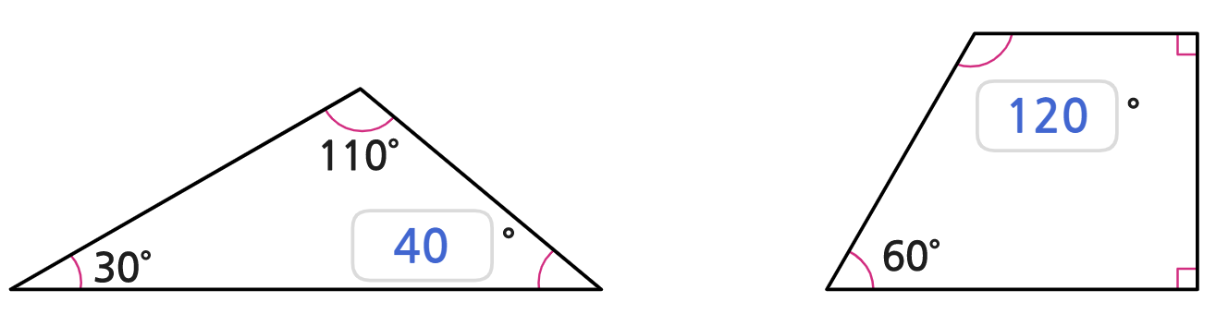
4-1
2. 각도
suh_p_0401_02_0010_205_1
10 풀어 보고 확인하고
Θ Description & Function
<한 번 더 1 버튼 클릭 시 나타나는 화면>
활동지 다운로드 버튼. 다운로드 되는 파일은 (4-1-2)풀어보고확인하고한번더_1.hwp
답 칸 클릭하면 답 나타남. 정답 확인 버튼은 정답 가리기로 토글 됨.
안에 알맞은 수를 써넣으세요.
120
°
110°
30°
40
°
60°
#2
#1
삽화 파일명 | bg_twins_01.svg (텍스트 지우고 새로 써주세요.) 수학(박) 4-1 지도서\app\resource\contents\lesson02\ops\lesson02\images\mm_41_2_09_05_01

Slide 19
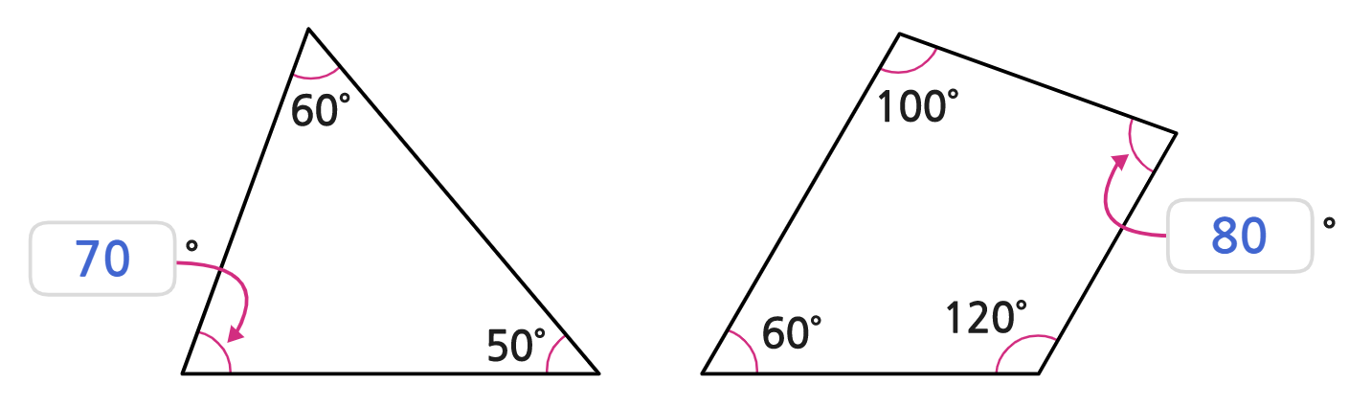
4-1
2. 각도
suh_p_0401_02_0010_205_1
10 풀어 보고 확인하고
Θ Description & Function
<한 번 더 2 버튼 클릭 시 나타나는 화면>
활동지 다운로드 버튼. 다운로드 되는 파일은 (4-1-2)풀어보고확인하고한번더_2.hwp
답 칸 클릭하면 답 나타남. 정답 확인 버튼은 정답 가리기로 토글 됨.
안에 알맞은 수를 써넣으세요.
60°
100°
70
°
80
°
60°
120°
50°
#2
#1
삽화 파일명 | bg_twins_02.svg (텍스트 지우고 새로 써주세요.) 수학(박) 4-1 지도서\app\resource\contents\lesson02\ops\lesson02\images\mm_41_2_09_05_01

Slide 20
4-1
2. 각도
suh_p_0401_02_0010_205_1
10 풀어 보고 확인하고
Θ Description & Function
안에 알맞은 수를 써넣으세요.
<풀이 확인 버튼 클릭하면 나타나는 화면>
풀이
45
60
180°－90°－45°＝45°
360°－95°－105°－100°＝60°

Slide 21




4-1
2. 각도
suh_p_0401_02_0010_206_1
10 풀어 보고 확인하고
Θ Description & Function
삼각형의 세 각의 크기를 잘못 잰 사람을 찾고, 그 까닭을 써 보세요.
이너탭 추가
2. 답 칸 클릭하면 답 나타남. 정답 확인 버튼은 정답 가리기로 토글 됨.
수찬
영진
서영
35° 60° 85°
35° 100° 55°
60° 30° 90°
잘못 잰 사람:
잘못 잰 사람
영진
#1
#2

Slide 22


4-1
2. 각도
suh_p_0401_02_0010_206_1
10 풀어 보고 확인하고
Θ Description & Function
삼각형의 세 각의 크기를 잘못 잰 사람을 찾고, 그 까닭을 써 보세요.
이너탭 추가
풀 팝업창 (다음 슬라이드)
풀 팝업창(#2 풀 팝업창+이너탭 다음 슬라이드)
4. 풀이 확인 팝업창(#3 풀 팝업창+이너탭 다음 슬라이드)
5. 답 칸 클릭하면 답 나타남. 정답 확인 버튼은 정답 가리기로 토글 됨.
수찬
영진
서영
35° 60° 85°
35° 100° 55°
60° 30° 90°
까닭
삼각형의 세 각의 크기의 합은 180°인데 영진이가 잰 삼각형의 세 각의 크기의 합은 35°+100°+55°=190°이므로 잘못 재었습니다.
#1
#4
#5
#2
#3

Slide 23
4-1
2. 각도
suh_p_0401_02_0010_206_1
10 풀어 보고 확인하고
Θ Description & Function
<한 번 더 1 버튼 클릭 시 나타나는 화면>
이너탭 추가
활동지 다운로드 버튼. 다운로드 되는 파일은 (4-1-2)풀어보고확인하고한번더_1.hwp
답 칸 클릭하면 답 나타남. 정답 확인 버튼은 정답 가리기로 토글 됨.
삼각형의 세 각의 크기를 잘못 잰 사람을 찾아 쓰고, 그 까닭을 써 보세요.
영미
은수
민호
30° 70° 80°
100° 30° 50°
30° 60° 100°
잘못 잰 사람:
잘못 잰 사람
민호
#1
#2
#3

Slide 24
4-1
2. 각도
suh_p_0401_02_0010_206_1
10 풀어 보고 확인하고
Θ Description & Function
<한 번 더 1 버튼 클릭 시 나타나는 화면>
이너탭 추가
활동지 다운로드 버튼. 다운로드 되는 파일은 (4-1-2)풀어보고확인하고한번더_1.hwp
답 칸 클릭하면 답 나타남. 정답 확인 버튼은 정답 가리기로 토글 됨.
삼각형의 세 각의 크기를 잘못 잰 사람을 찾아 쓰고, 그 까닭을 써 보세요.
영미
은수
민호
30° 70° 80°
100° 30° 50°
30° 60° 100°
까닭 :
삼각형의 세 각의 크기의 합은 180°인데 민호가 잰 삼각형의 세 각의 크기의 합은
30° + 60° + 100° = 190°이므로 잘못 재었습니다.
까닭
#1
#2
#3

Slide 25
4-1
2. 각도
suh_p_0401_02_0010_206_1
10 풀어 보고 확인하고
Θ Description & Function
<한 번 더 2 버튼 클릭 시 나타나는 화면>
이너탭 추가
활동지 다운로드 버튼. 다운로드 되는 파일은 (4-1-2)풀어보고확인하고한번더_2.hwp
답 칸 클릭하면 답 나타남. 정답 확인 버튼은 정답 가리기로 토글 됨.
사각형의 네 각의 크기를 바르게 잰 사람을 찾아 쓰고, 그 까닭을 써 보세요.
수찬
영진
서영
130° 70° 80° 80°
100° 130° 50° 90°
30° 170° 100° 70°
바르게 잰 사람:
바르게 잰 사람
수찬
#1
#2
#3

Slide 26
4-1
2. 각도
suh_p_0401_02_0010_206_1
10 풀어 보고 확인하고
Θ Description & Function
<한 번 더 2 버튼 클릭 시 나타나는 화면>
이너탭 추가
활동지 다운로드 버튼. 다운로드 되는 파일은 (4-1-2)풀어보고확인하고한번더_2.hwp
답 칸 클릭하면 답 나타남. 정답 확인 버튼은 정답 가리기로 토글 됨.
사각형의 네 각의 크기를 바르게 잰 사람을 찾아 쓰고, 그 까닭을 써 보세요.
수찬
영진
서영
130° 70° 80° 80°
100° 130° 50° 90°
30° 170° 100° 70°
까닭 :
사각형의 네 각의 크기의 합은 360°입니다.
수찬: 130°+70°+80°+80°=360°
영진: 100°+130°+50°+90°=370°
서영: 30°+170°+100°+70°=370°
수찬이가 바르게 재었습니다.
까닭
#1
#2
#3

Slide 27
4-1
2. 각도
suh_p_0401_02_0010_206_1
10 풀어 보고 확인하고
Θ Description & Function
삼각형의 세 각의 크기를 잘못 잰 사람을 찾고, 그 까닭을 써 보세요.
< 풀이 확인 클릭 시 나타나는 화면>
수찬
영진
서영
35° 60° 85°
35° 100° 55°
60° 30° 90°
까닭 :
삼각형의 세 각의 크기의 합은 180°인데 영진이가 잰 삼각형의 세 각의 크기의 합은 35° + 100° + 55° = 190°이므로 잘못 재었습니다.
풀이
수찬: 35°+60°+85°=180°
영진: 35°+100°+55°=190°
서영: 60°+30°+90°=180°

Slide 28
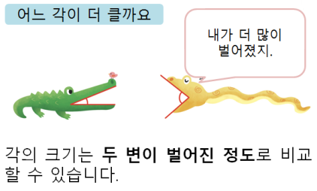
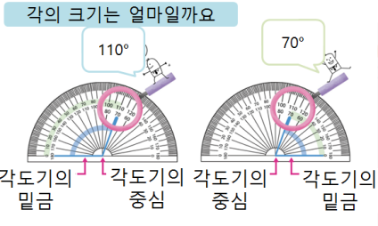
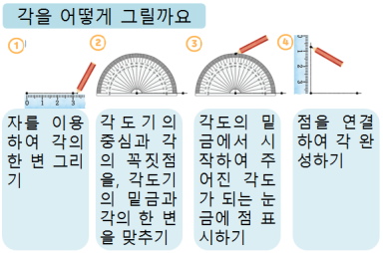

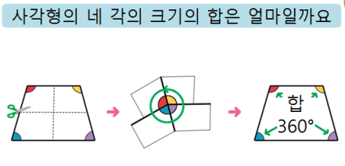
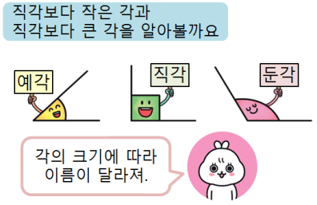
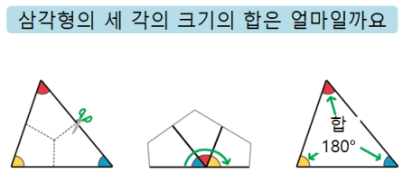
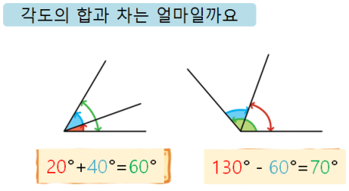
4-1
2. 각도
suh_p_0401_02_0010_301_1
10 풀어 보고 확인하고
Θ Description & Function
생각 그물
#1
핵심 정리 페이지 활용하여 텍스트 및 기능 수정
확대 버튼 클릭하면 화면 중앙에 내용이 확대되어 보여짐. 아래 링크에서 삽화 탭 참고.
http://cdata.tsherpa.co.kr/tsherpa/MultiMedia/Flash/2020/curri/index.html?flashxmlnum=soboro2&classa=A8-C1-62-KK-KA-02-03-04-0-0-0-0&classno=AA_SAMPLE/nproto_sample/DA/nproto_cmn_922.html
확대 했을 때 보이는 내용은 좌측 상단부터 시계방향으로 31번~37번 슬라이드 참고.
#2
2. 각도

Slide 29

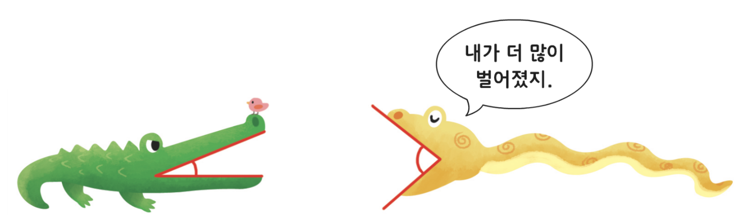
4-1
2. 각도
suh_p_0401_02_0010_301_1
10 풀어 보고 확인하고
Θ Description & Function
생각 그물
하단 이너탭으로 페이지 이동. (이하 공통)
어느 각이 더 클까요
내가 더 많이
벌어졌지.
각의 크기는 두 변이 벌어진 정도로 비교할 수 있습니다.
#1
삽화 파일명 | map_01.png 수학(박) 4-1 지도서\app\resource\contents\lesson02\ops\lesson01\images\mm_41_2_09_07_01

Slide 30
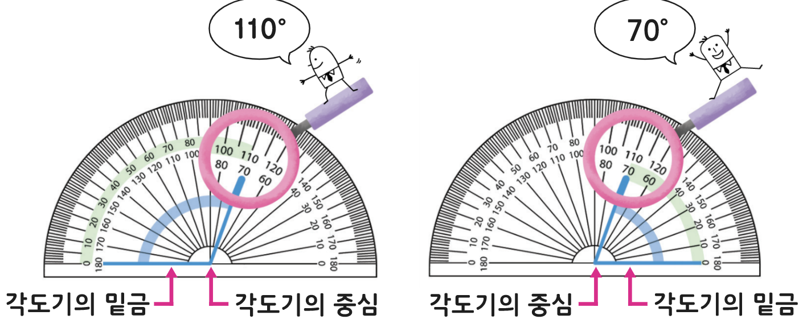
4-1
2. 각도
suh_p_0401_02_0010_301_1
10 풀어 보고 확인하고
Θ Description & Function
생각 그물
그림 위의 텍스트 지우고 새로 입혀주세요.
각의 크기는 얼마일까요
110°
70°
각도기의 밑금
각도기의 중심
각도기의 중심
각도기의 밑금
삽화 파일명 | map_02.png 수학(박) 4-1 지도서\app\resource\contents\lesson02\ops\lesson01\images\mm_41_2_09_07_01

Slide 31


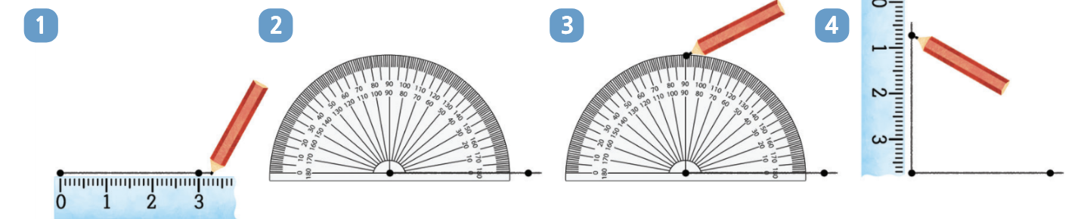


4-1
2. 각도
suh_p_0401_02_0010_301_1
10 풀어 보고 확인하고
Θ Description & Function
생각 그물
각을 어떻게 그릴까요
자를 이용하여 각의 한 변 그리기
각도기의 중심과 각의 꼭짓점을, 각도기의 밑금과 각의 한 변을 맞추기
각도의 밑금에서 시작하여 주어진 각도가 되는 눈금에 점 표시하기
점을 연결하여 각 완성하기
삽화 파일명 | map_03.png 수학(박) 4-1 지도서\app\resource\contents\lesson02\ops\lesson01\images\mm_41_2_09_07_01

Slide 32
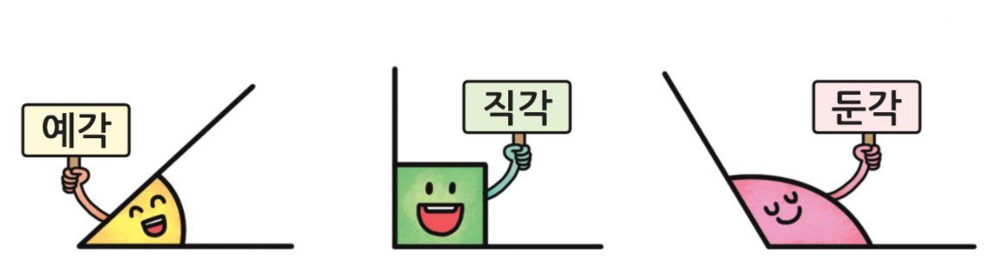

4-1
2. 각도
suh_p_0401_02_0010_301_1
10 풀어 보고 확인하고
Θ Description & Function
생각 그물
그림 위의 텍스트 지우고 새로 입혀주세요.
직각보다 작은 각과
직각보다 큰 각을 알아볼까요
예각
직각
둔각
각의 크기에 따라 이름이 달라져.
삽화 파일명 | map_04.png 수학(박) 4-1 지도서\app\resource\contents\lesson02\ops\lesson01\images\mm_41_2_09_07_01

Slide 33
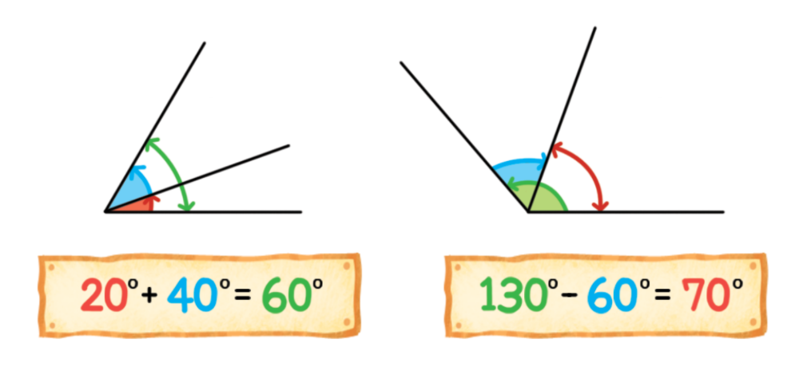
4-1
2. 각도
suh_p_0401_02_0010_301_1
10 풀어 보고 확인하고
Θ Description & Function
생각 그물
그림 위의 텍스트 지우고 새로 입혀주세요.
각도의 합과 차는 얼마일까요
20°+40°=60°
130°－60°=70°
삽화 파일명 | map_06.png 수학(박) 4-1 지도서\app\resource\contents\lesson02\ops\lesson01\images\mm_41_2_09_07_01

Slide 34
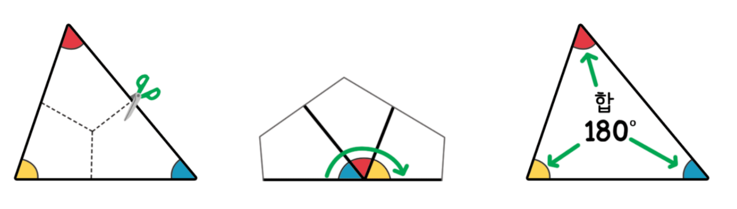
4-1
2. 각도
suh_p_0401_02_0010_301_1
10 풀어 보고 확인하고
Θ Description & Function
생각 그물
그림 위의 텍스트 지우고 새로 입혀주세요.
삼각형의 세 각의 크기의 합은 얼마일까요
합
180°
삽화 파일명 | map_07.png 수학(박) 4-1 지도서\app\resource\contents\lesson02\ops\lesson01\images\mm_41_2_09_07_01

Slide 35
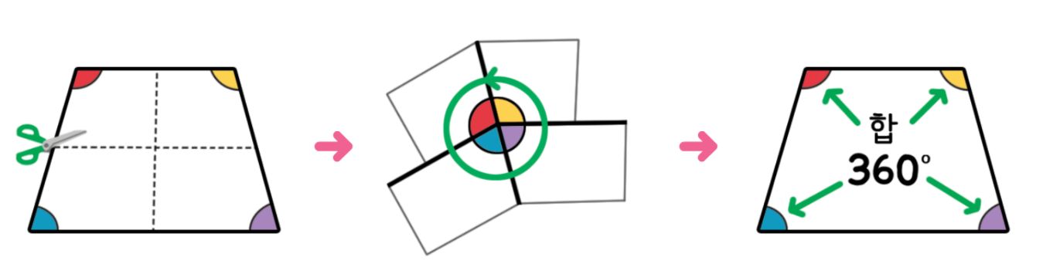
4-1
2. 각도
suh_p_0401_02_0010_301_1
10 풀어 보고 확인하고
Θ Description & Function
생각 그물
그림 위의 텍스트 지우고 새로 입혀주세요. (텍스트 크기 기본은 40px, 안들어 갈 경우에는 35px까지 가능)
사각형의 네 각의 크기의 합은 얼마일까요
합
360°
삽화 파일명 | map_08.png 수학(박) 4-1 지도서\app\resource\contents\lesson02\ops\lesson01\images\mm_41_2_09_07_01

Slide 36

4-1
2. 각도
suh_p_0401_02_0010_302_1
10 풀어 보고 확인하고
Θ Description & Function
#1
[다음 시간에 배울 내용]
준비물 버튼 클릭 버튼. 엑스 표시로 닫기.
1
다음 시간에는 무엇을 배울까요?
수학 54~55쪽
창의 놀이터 (더 멀리 나아가려면)
#2
스티로폼 공, 30 cm 자, 책

